Slide 1
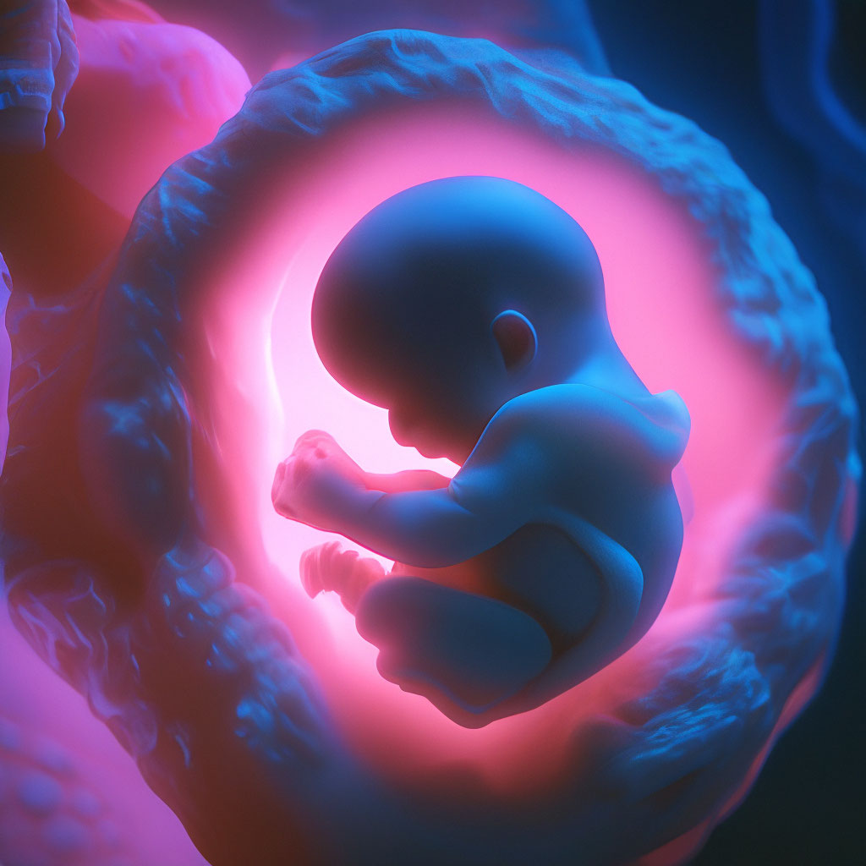
Эмбриональное развитие человека

Slide 2
Эмбриональный (внутриутробный) этап онтогенеза
Эмбриональный (внутриутробный) этап онтогенеза — развитие человека от образования зиготы до рождения. В нем различают три периода: начальный, зародышевый, плодный. Зародыш человека до завершения формирования зачатков органов называют эмбрионом, а после этого вплоть до рождения — плодом.
Начальный период длится от образования зиготы до формирования бластоцисты (5—6 дней). Оплодотворение яйцеклетки у женщины происходит в маточной трубе, после чего образовавшаяся зигота продолжает движение по маточной трубе в сторону матки. Этому способствуют сокращения мышечного слоя трубы и движения ресничек эпителия. Питание зиготы до внедрения в маточную стенку осуществляется за счет желтка, в состав которого входят белки, жиры, минеральные соли, витамины.
После оплодотворения (через 24—30 ч) начинается дробление зиготы. После нескольких делений эмбрион напоминает тутовую ягоду и называется морула. На стадии морулы эмбрион представляет собой шаровидное образование из плотно прилегающих друг к другу 12—16 бластомеров, лишенное полости.

Slide 3
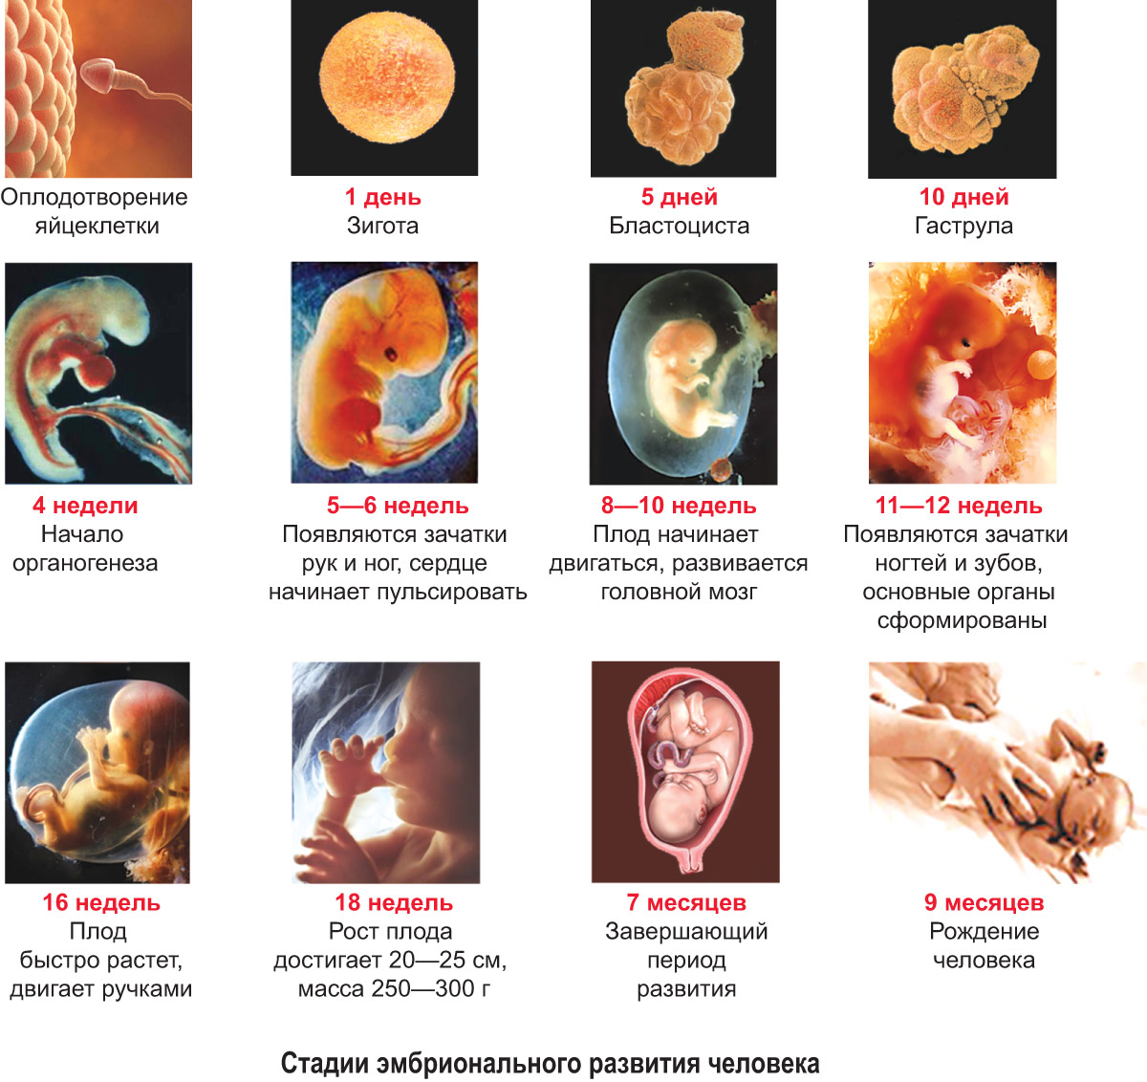

Slide 4
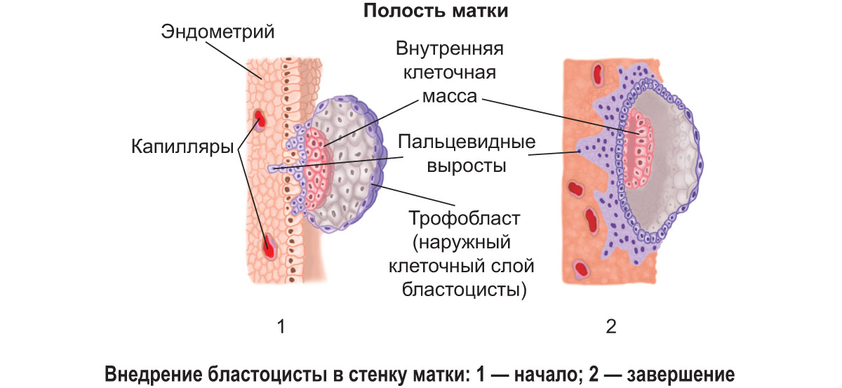
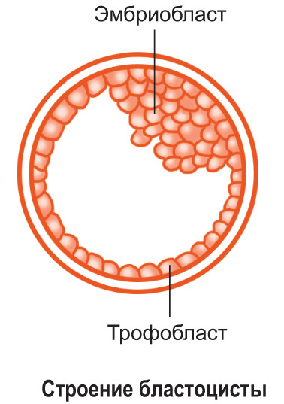
Первоначально все бластомеры эмбриона человека одинаковы. К четвертому дню развития, когда эмбрион состоит приблизительно из 30—32 клеток, бластомеры начинают дифференцироваться. У млекопитающих морула переходит в стадию бластоцисты — стадию зародыша, отличающуюся от бластулы и характерную только для плацентарных млекопитающих. Бластоциста представляет собой полый шар из наружного слоя клеток — бластомеров, формирующих трофобласт и расположенных внутри и прикрепленных к одной из стенок шара клеток внутреннего слоя — эмбриобласта.
Бластоциста попадает в матку, где около двух дней находится в свободном состоянии. В дальнейшем наружный слой клеток формирует пальцевидные отростки, обеспечивающие внедрение бластоцисты в слизистую оболочку матки (эндометрий). После этого начинается зародышевый период.

Slide 5
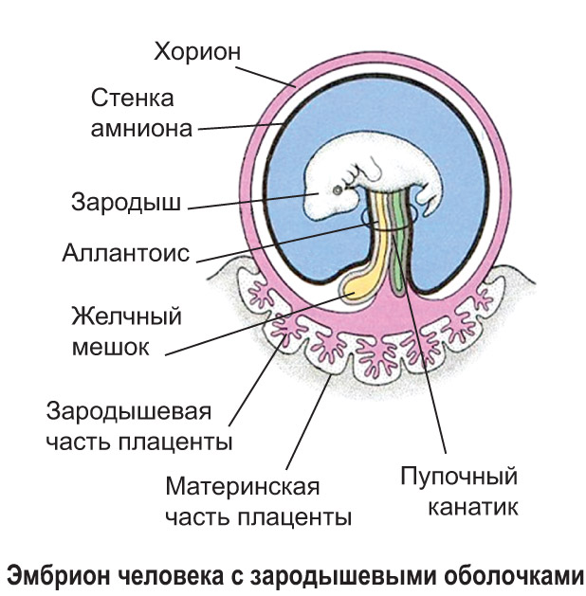
Зародышевый период — период от внедрения бластоцисты в стенку матки до формирования у эмбриона зачатков основных органов и их систем (от 7 дней до 8 недель).
После внедрения в эмбрионе начинается стадия гаструляции. Образуются зародышевые листки: эктодерма, энтодерма и мезодерма. Затем следует период закладки зачатков основных органов и их систем — гисто- и органогенез. У восьминедельного эмбриона при его длине около 40 мм и массе порядка 5 г имеются почти все основные структуры тела человека. Для обеспечения связи эмбриона со средой у него развиваются три зародышевые оболочки (так называемые провизорные органы) — хорион, амнион и аллантоис. Они обеспечивают защиту и питание эмбриона.
Наружная оболочка эмбриона называется хорионом. Она имеет ворсинки, с помощью которых врастает в слизистую оболочку матки. В месте ее наибольшего врастания развивается плацента в виде диска. Аллантоис обеспечивает газообмен зародыша и выделение конечных продуктов метаболизма. Амнион развивается из внутреннего листка и формирует амниотическую полость, заполненную амниотической жидкостью. В этой жидкости плод находится до самого рождения.К концу 2-го месяца эмбрион приобретает черты внешнего сходства с человеком и, как уже отмечалось, называется плодом. И с этого момента начинается плодный период.

Slide 6
Плодный период длится от образования плода и формирования плаценты до рождения (от 9 до 40 недель). Метаболизм плода осуществляется через плаценту, с которой он связан пупочным канатиком (пуповиной) (см. рис. 59). В плаценте имеются кровеносные сосуды, обеспечивающие плацентарное кровообращение. Через стенки кровеносных капилляров и ворсинок плаценты идет обмен газами и питательными веществами между организмами матери и плода. Кровь матери и плода никогда не смешиваются. Общая продолжительность беременности составляет 270—280 дней (10 лунных месяцев). К моменту рождения плод в среднем весит 3—3,5 кг и имеет рост 50—55 см.

